Slide 1

BÁO CÁO SẢN PHẨM
XÂY DỰNG TRÒ CHƠI BATTLE SHIP
Hướng dẫn | : Mr. Tung, Miss Ha
Người thực hiện | : Tạ Văn Tú
Notes:
1

Slide 2

NỘI DUNG CHÍNH
01
TỔNG QUAN
02
PHÂN TÍCH VÀ THIẾT KẾ HỆ THỐNG
03
DEMO SẢN PHẨM
04
KẾT LUẬN VÀ HƯỚNG PHÁT TRIỂN

Slide 3

01
TỔNG QUAN
1.1. Giới thiệu
Battleship là trò chơi máy tính thuộc thể loại chiến lược mô phỏng tàu chiến lấy bối cảnh giả tưởng đại chiến thế giới .
Mục đích của trò chơi này là tiêu diệt tàu của đối thủ có trong phòng để dành chiến thắng.

Slide 4


01
TỔNG QUAN
1.2. Mục tiêu
Nắm bắt được kiến thức cơ bản của SocketIO
Hoàn thiện sản phẩm và triển khai lên server

Slide 5

01
TỔNG QUAN
1.3. Các chức năng chính
Tạo, tham gia, thoát phòng
Sẵn sàng/ Hủy chơi
Tấn công tàu
Cộng điểm

Slide 6
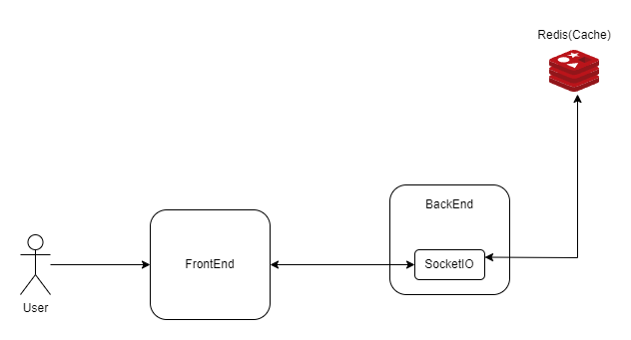
02
PHÂN TÍCH VÀ THIẾT KẾ HỆ THỐNG
2.1. Sơ đồ dự án

Slide 7
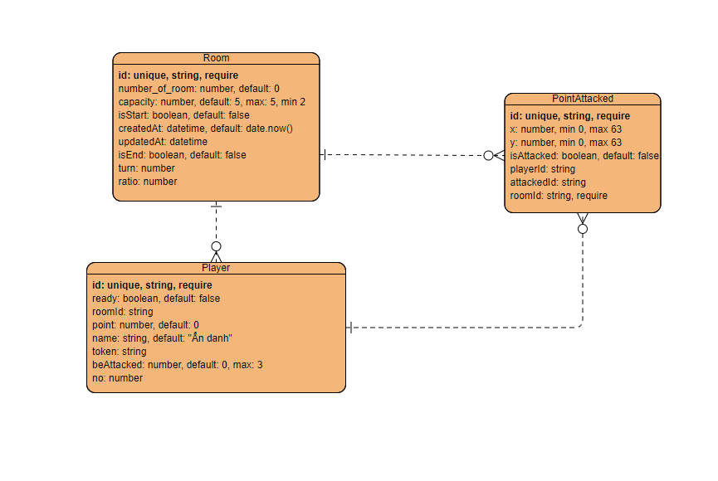
02
PHÂN TÍCH VÀ THIẾT KẾ HỆ THỐNG
2.2. Mô hình ERD

Slide 8


02
PHÂN TÍCH VÀ THIẾT KẾ HỆ THỐNG
2.3. Công nghệ sử dụng

Slide 9

03
DEMO SẢN PHẨM

Slide 10
04
KẾT LUẬN VÀ HƯỚNG PHÁT TRIỂN
KẾT LUẬN
Hiểu rõ quy trình xây dựng một website hoàn chỉnh, nắm được các kiến thức cơ bản của một website cần có và cách thức hoạt động của một website.
Hoàn thành thiết kế hệ thống hoàn thiện các chức năng được phân tích với giao diện thân thiện, dễ sử dụng.
HƯỚNG PHÁT TRIỂN
Tối ưu giao diện

Slide 11
THANKS FOR WATCHING

